Slide 1
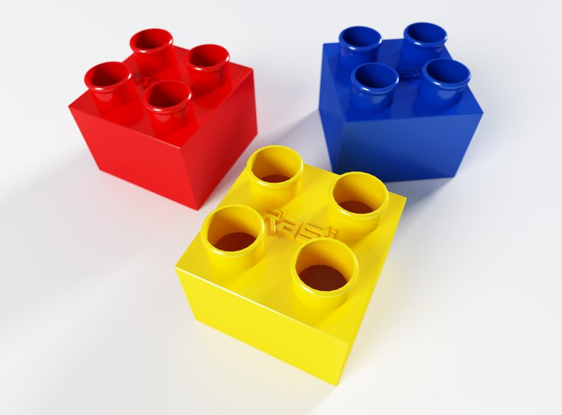

Programación Orientada a Objetos
Programación Web 2
2012

Slide 2
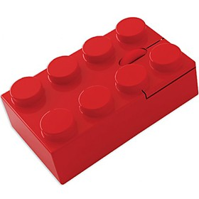
Conceptos
Clase
Templates de objetos
Definiciones de las propiedades y comportamiento
Objeto
Es una instancia de una clase

Slide 3
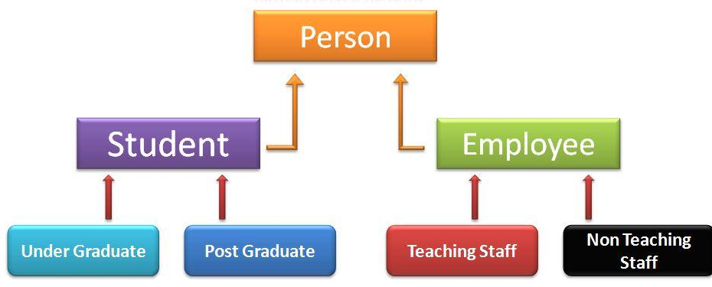
Conceptos
Herencia
La Clase B hereda todas las propiedades y comportamiento de la Clase A
Si A tiene métodos o propiedades privadas no las hereda.

Slide 4
Caracteristicas
Abstracción
Características esenciales de los objetos
Etapa de Diseño y Análisis
Detectar que es parte del objeto y que no.
Encapsulamiento
Elementos pertenecientes a una misma entidad.
Modularidad
Divide y conquista
Cada parte del sistema es un modulo independiente
Polimorfismo
Comportamientos diferentes, asociados a objetos distintos, pueden compartir el mismo nombre
Herencia

Slide 5


Slide 6
Ejercicio #1
Tengo que crear un sistema que maneja Productos.
Cada producto tiene asociado un Nombre y un precio
El precio varía de acuerdo al cliente que lo va a comprar:
Precio Amigo = el precio no varía
Con IVA = el precio + 21%
Con Tarjeta = (el precio + 21% ) + 15%

Slide 7
Ejercicio #2
|Para un sistema bancario, implementar las clases caja de ahorro, cliente y banco para que, al menos, se puedan:
Crear cajas de ahorro
Depositar sobre una cuenta
Extraer sobre una cuenta
Listar el saldo de una cuenta
Listar las cuentas de un cliente
Cerrar cuentas.

Slide 8
Ejercicio #3
Armar grupos de 2 (Pair Programming)
Usar los trabajos de cursada
Si usaste objetos
Discutir la implementación con tu compañero/a
¿Está bien implementado?
Si no usaste objetos
Planteen un diagrama con los objetos e interacciones entre ellos.
30 mins

